Slide 1


Slide 2






تعيين تلميذ(ة) للإجابة.
توجيهات و شرح التعليمات.
عرض فيديو.
المرور بين الصفوف للمساعدة و تصحيح الإنجازات.
عمل في ثنائيات.
نهاية الشريط، المرور إلى الشريحة الموالية.

Slide 3

تنظيم حصص الأسبوع
اليوم 4 -
اليوم1 -
نشاط اعتيادي (10)د
إملاء (30)د
إنتاج كتابي – الحصة1 (30)د
نشاط اعتيادي (10)د
المعجم (30)د
الاستماع والتحدث . (30)د
اليوم 5 -
اليوم 2 -
نشاط اعتيادي (10)د
قراءة : الحصة -4- (30)د
إنتاج كتابي الحصة 2 (30)د
نشاط اعتيادي (10)
قراءة : الحصة -1- 30 د
قراءة الحصة-2- 30 د
اليوم 6 -
اليوم 3 -
مراجعة وتوليف + دعم (50)د
قراءة إثرائية (20)د
نشاط اعتيادي (10)د
قراءة : الحصة-3- (30)د
تراكيب (30)د
Révision
Lecture offerte

Slide 4





هيكلة حصة اليوم
- 01 افتتاح الحصة
ترحيب ؛
تدبير السلوك؛
نشاط اعتيادي
- 02قراءة : منظمات التعاون الدولي( ح1)
أستعد للفهم؛
أقرأ النص بطلاقة و أفهمه فهما عاما.
قراءة : منظمات التعاون الدولي ( ح2)
أستخرج وأستنتج معلومات من النص.

Slide 5

عند نهاية الحصة
على الأقل 80% من المتعلمين سيكونون قادرين على:
التعبير شفهيا عن أسباب ودوافع ظاهرة معينة.
قراءة النص بطلاقة وفهمه فهما عاما؛
استخراج واستنتاج معلومات من النص.

Slide 6

مرحبا بكم، سنبدأ حصة اللغة العربية.
اختــتام الحــصة
قراءة ح2
قراءة ح1
افتتاح الحصة

Slide 7

افتتاح الحصة
افتتاح الحصة
ترحيب ؛
تدبير السلوك؛
نشاط اعتيادي.

Slide 8





حاولوا الالتزام بهذه السلوكات. من يذكرنا بها؟
اختــتام الحــصة
قراءة ح2
قراءة ح1
افتتاح الحصة
أُصَحِّحُ أَخْطائي عَلى كُرّاسَتي وَدَفْتَري.
أَتَحَدَّثُ بِلُغَةٍ عَرَبِيَّةٍ سَليمَةٍ مِنَ ٱلأَخْطاءِ.

Slide 9

ضعوا الكراسة والدفتر واللوحة في القمطر.
اختــتام الحــصة
قراءة ح2
قراءة ح1
افتتاح الحصة

Slide 10
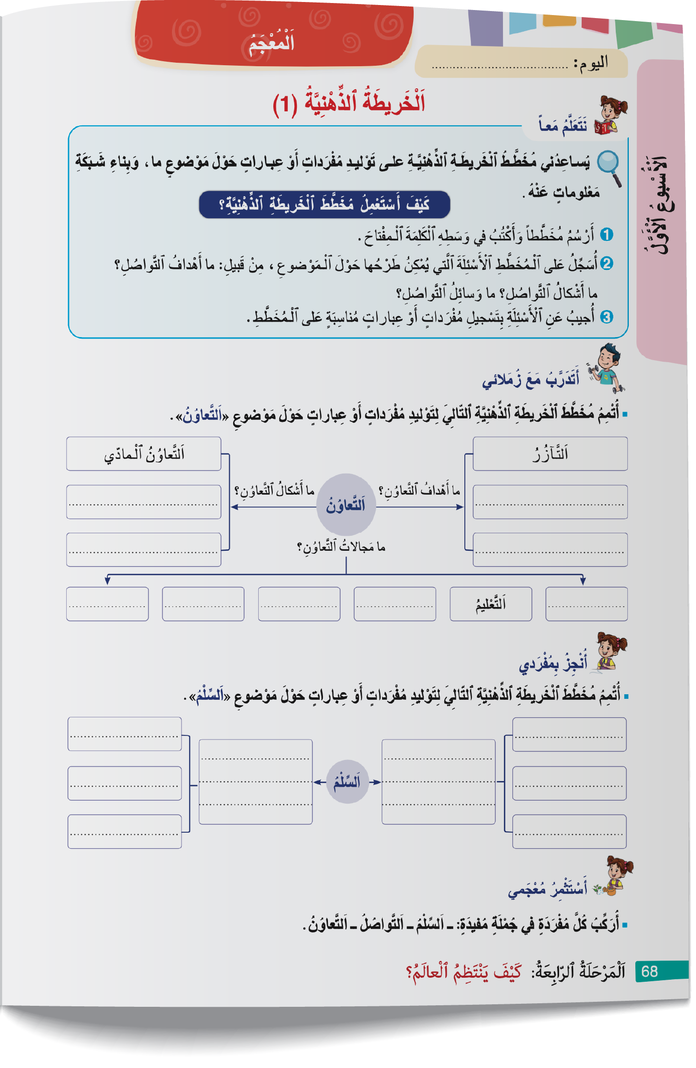

نبدأ حصتنا بتصحيح الواجب المنزلي. خذوا كراساتكم، الصفحة 68.
اختــتام الحــصة
قراءة ح2
قراءة ح1
افتتاح الحصة

Slide 11
من يحدد سؤالا موجها حول موضوع السلم ويقدم أجوبة ممكنة على شكل مفردات أو عبارات؟
اختــتام الحــصة
قراءة ح2
قراءة ح1
افتتاح الحصة

Slide 12
في هذه الحصة ستتدربون على التعبير عن أسباب ودوافع حدوث ظاهرة اجتماعية .
اختــتام الحــصة
قراءة ح2
قراءة ح1
افتتاح الحصة
أَسْبابُ وَدَوافِعُ حُدوثِ ظاهِرَةٍ.

Slide 13
سأقرأ فقرة تتحدث عن أسباب ودوافع الهجرة. (تعيين تلميذ لإعادة القراءة.)
اختــتام الحــصة
قراءة ح2
قراءة ح1
افتتاح الحصة
تَتَعَدَّدُ دَوافِعُ ٱلْهِجْرَةِ وَتَتَنَوَّعُ أَسْبابُها؛ فَمِنَ ٱلنّاسِ مَنْ تَدْفَعُهُ ٱلْحاجَةُ إِلى ٱلْبَحْثِ عَنْ عَمَلٍ أَوِ ٱلسَّعْيِ نَحْوَ حَياةٍ أَفْضَلَ، كَما يَسْعَى بَعْضُهُمْ إِلى ٱلْهِجْرَةِ طَلَباً لِلْعِلْمِ أَوِ ٱلْتِماساً لِلْعِلاجِ. بِٱلْإِضافَةِ إِلى ذلِكَ، قَدْ تَنْدَلِعُ حُروبٌ أَوْ تَقَعُ كَوارِثُ طَبيعِيَّةٌ، فَتُجْبِرُ ٱلْإِنْسانَ عَلى مُغادَرَةِ وَطَنِهِ مُكْرَهاً، فارّاً مِنْ وَطْأَةِ ٱلْخَوْفِ وَٱلدَّمارِ.

Slide 14
انتبهوا إلى الأساليب المكتوبة بلون أحمر. من يقرؤها؟
اختــتام الحــصة
قراءة ح2
قراءة ح1
افتتاح الحصة
تَتَعَدَّدُ دَوافِعُ ٱلْهِجْرَةِ وَتَتَنَوَّعُ أَسْبابُها؛ فَمِنَ ٱلنّاسِ مَنْ تَدْفَعُهُ ٱلْحاجَةُ إِلى ٱلْبَحْثِ عَنْ عَمَلٍ أَوِ ٱلسَّعْيِ نَحْوَ حَياةٍ أَفْضَلَ، كَما يَسْعَى بَعْضُهُمْ إِلى ٱلْهِجْرَةِ طَلَباً لِلْعِلْمِ أَوِ ٱلْتِماساً لِلْعِلاجِ. بِٱلْإِضافَةِ إِلى ذلِكَ، قَدْ تَنْدَلِعُ حُروبٌ أَوْ تَقَعُ كَوارِثُ طَبيعِيَّةٌ، فَتُجْبِرُ ٱلْإِنْسانَ عَلى مُغادَرَةِ وَطَنِهِ مُكْرَهاً، فارّاً مِنْ وَطْأَةِ ٱلْخَوْفِ وَٱلدَّمارِ.

Slide 15

استعينوا بالأساليب التالية واستعدوا للتحدث باسترسال لتحديد دوافع وأسباب ظاهرة التأخر عن الدراسة. (يمكن اقتراح أساليب أخرى. )
اختــتام الحــصة
قراءة ح2
قراءة ح1
افتتاح الحصة
أَسْبابُ وَدَوافِعُ ظاهِرَةِ ٱلتَّأَخُّرِ عَنِ ٱلدِّراسَةِ.
تَتَعَدَّدُ دَوافِعُ ......... وَتَتَنَوَّعُ أَسْبابُها؛ فَــ..............، كَما............. بِٱلْإِضافَةِ إِلى ذلِكَ...........................................

Slide 16
من يتحدث بلغة سليمة للتعبير عن دوافع وأسباب ظاهرة التأخر عن الدراسة.
اختــتام الحــصة
قراءة ح2
قراءة ح1
افتتاح الحصة
أَسْبابُ وَدَوافِعُ ظاهِرَةِ ٱلتَّأَخُّرِ عَنِ ٱلدِّراسَةِ.
تَتَعَدَّدُ دَوافِعُ ......... وَتَتَنَوَّعُ أَسْبابُها؛ فَــ..............، كَما............. بِٱلْإِضافَةِ إِلى ذلِكَ...........................................

Slide 17
قراءة
منظمات التعاون الدولي( ح1).
أستعد للفهم؛
أقرأ النص بطلاقة وأفهمه فهما عاما.

Slide 18
سندرس نصا بعنوان « منظمات التعاون الدولي». سنبدأ بنشاط أستعد لفهم النص.
اختــتام الحــصة
قراءة ح2
قراءة ح1
افتتاح الحصة
أَسْتَعِدُّ لِفَهْمِ ٱلنَّصِّ.

Slide 19
هذه مفردات ستساعدكم على فهم النص. من يقرأ ؟
اختــتام الحــصة
قراءة ح2
قراءة ح1
افتتاح الحصة
اَلتَّنْمِيَةُ
مُنَظَّمَةٌ
اَلتَّحَدِّياتُ
اَلسَّلامُ

Slide 20

من يقرأ معنى كلمة «منظمة»؟ ثم آخر يحاول تركيبها في جملة مفيدة، أو يقدم أمثلة.
اختــتام الحــصة
قراءة ح2
قراءة ح1
افتتاح الحصة
مُنَظَّمَةٌ
جَمَاعَةٌ مِنَ ٱلدُّوَلِ أَوِ ٱلنّاسِ يَعْمَلونَ مَعاً لِتَحْقيقِ هَدَفٍ مُعَيَّنٍ.

Slide 21
من يقرأ ضد كلمة «السلام»؟ ثم آخر يحاول تركيبها في جملة مفيدة،
اختــتام الحــصة
قراءة ح2
قراءة ح1
افتتاح الحصة
اَلسَّلامُ
ضِدُّ ٱلْحَرْبِ.

Slide 22
من يقرأ معنى كلمة «التنمية »؟ ثم آخر يحاول تركيبها في جملة مفيدة، أو يقدم ضدها.
اختــتام الحــصة
قراءة ح2
قراءة ح1
افتتاح الحصة
اَلتَّنْمِيَةُ
تَطْويرُ شَيْءٍ وَتَحْسينُهُ لِيُصْبِحَ أَفْضَلَ وَأَكْثَرَ نَمُوّاً.

Slide 23
من يقرأ معنى كلمة «التحديات »؟ ثم آخر يحاول تركيبها في جملة مفيدة، أو يقدم أمثلة .
اختــتام الحــصة
قراءة ح2
قراءة ح1
افتتاح الحصة
اَلتَّحَدِّياتُ
مُشْكِلاتٌ يَنْبَغي مُواجَهَتُها وَٱلتَّغَلُّبُ عَلَيْها.

Slide 24
من يختار كلمة ويقدم معناها؟
اختــتام الحــصة
قراءة ح2
قراءة ح1
افتتاح الحصة
اَلتَّنْمِيَةُ
مُنَظَّمَةٌ
اَلتَّحَدِّياتُ
اَلسَّلامُ

Slide 25
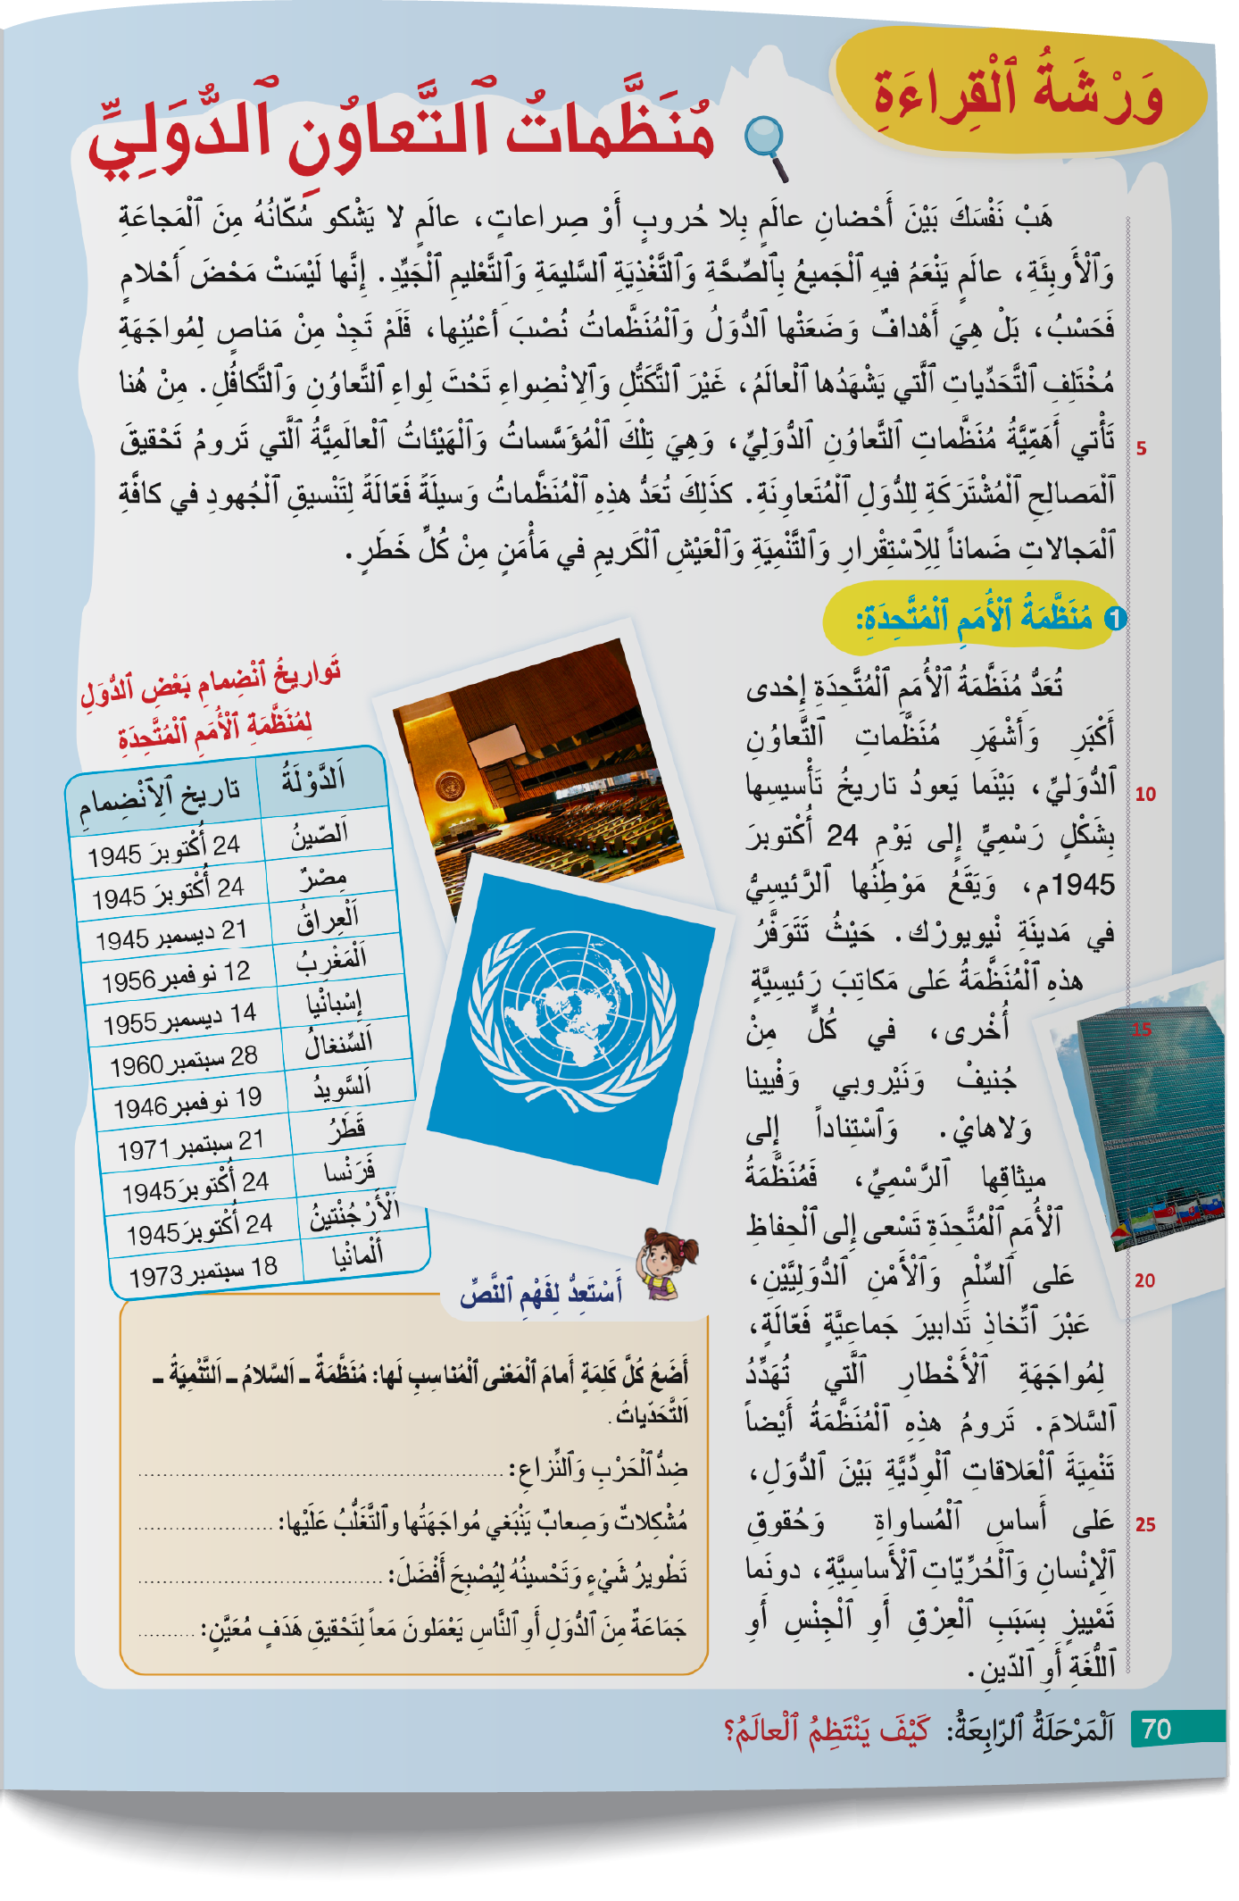


خذوا كراساتكم، الصفحة 70.
اختــتام الحــصة
قراءة ح2
قراءة ح1
افتتاح الحصة

Slide 26
حاولوا بشكل ثنائي بناء توقع حول مضمون النص من خلال العنوان والصور المرفقة به.
اختــتام الحــصة
قراءة ح2
قراءة ح1
افتتاح الحصة
أُحَدِّدُ تَوَقُّعي حَوْلَ مَضْمونِ ٱلنَّصِّ.

Slide 27
من يقرأ التوقع؟ ما الذي جعلكما تتوقعان ذلك؟
اختــتام الحــصة
قراءة ح2
قراءة ح1
افتتاح الحصة
أَعْتَقِدُ أَنَّ ٱلنَّصَّ سَيَتَحَدَّثُ عَنْ ....................؟

Slide 28

لاحظوا الصور واقرؤوا مقدمة النص والعناوين المكتوبة بخط مغاير، وتحققوا من توقعاتكم.
اختــتام الحــصة
قراءة ح2
قراءة ح1
افتتاح الحصة

Slide 29

من يقرأ توقعه؟ ثم يوضح لزملائه كيف تمكن من التحقق منه.
اختــتام الحــصة
قراءة ح2
قراءة ح1
افتتاح الحصة
أَتَحَقَّقُ مِنْ تَوقُّعي.

Slide 30
سأقرأ الصفحة الأولى وتتممون قراءة النص. انتبهوا وضعوا أصابعكم تحت كل كلمة أقرؤها.
اختــتام الحــصة
قراءة ح2
قراءة ح1
افتتاح الحصة

Slide 31

من يقرأ مثلي مستحضرا الضوابط التالية؟
اختــتام الحــصة
قراءة ح2
قراءة ح1
افتتاح الحصة
أَتَذَكَّرُ أَنَّ ٱلْقِراءَةَ بِشَكْلٍ سَريعٍ جِدّاً تَجْعَلُني أَرْتَكِبُ أَخْطاءً كَثيرَةً.
1
أُرَكِّزُ أَثْناءَ ٱلْقِراءَةِ لِتَجَنُّبِ ٱلْأَخْطاءِ.
2
لا أَنْطِقُ هَمْزَةَ ٱلْوَصْلِ وَسْطَ ٱلْكَلامِ.
3
أَتَوَقَّفُ عِنْدَ عَلاماتِ ٱلْتَّرْقيمِ ثُمَّ أُواصِلُ.
4

Slide 32
نجيب جماعة عن بعض أسئلة الفهم. من يجيب عن السؤال التالي؟
اختــتام الحــصة
قراءة ح2
قراءة ح1
افتتاح الحصة
1. عَمَّ يَتَحَدَّثُ ٱلنَّصُّ؟

Slide 33
مناقشة الجواب.
اختــتام الحــصة
قراءة ح2
قراءة ح1
افتتاح الحصة
2. ما ٱلتَّعْريفُ ٱلَّذي قَدَّمَهُ ٱلنَّصُّ لِمُنَظَّماتِ ٱلتَّعاوُنِ ٱلدُّوَلِيِّ؟

Slide 34
مناقشة الجواب.
اختــتام الحــصة
قراءة ح2
قراءة ح1
افتتاح الحصة
3. ما ٱلْهَدَفُ مِنْ تَأْسيسِ مُنَظَّماتِ ٱلتَّعاوُنِ ٱلدُّوَلِيِّ؟

Slide 35
مناقشة الجواب.
اختــتام الحــصة
قراءة ح2
قراءة ح1
افتتاح الحصة
4. عَمَّ تَحَدَّثَ ٱلْجُزْءُ ٱلْأَوَّلُ مِنَ ٱلنَّصِّ؟

Slide 36
مناقشة الجواب.
اختــتام الحــصة
قراءة ح2
قراءة ح1
افتتاح الحصة
5. عَمَّ تَحَدَّثَ ٱلْجُزْءُ ٱلرّابِعُ مِنَ ٱلنَّصِّ؟

Slide 37
مناقشة الجواب.
اختــتام الحــصة
قراءة ح2
قراءة ح1
افتتاح الحصة
6. عَمَّ تُعَبِّرُ ٱلصُّوَرُ ٱلْوارِدَةُ في ٱلصَّفْحَةِ ٱلْأَخيرَةِ مِنَ ٱلنَّصِّ؟

Slide 38
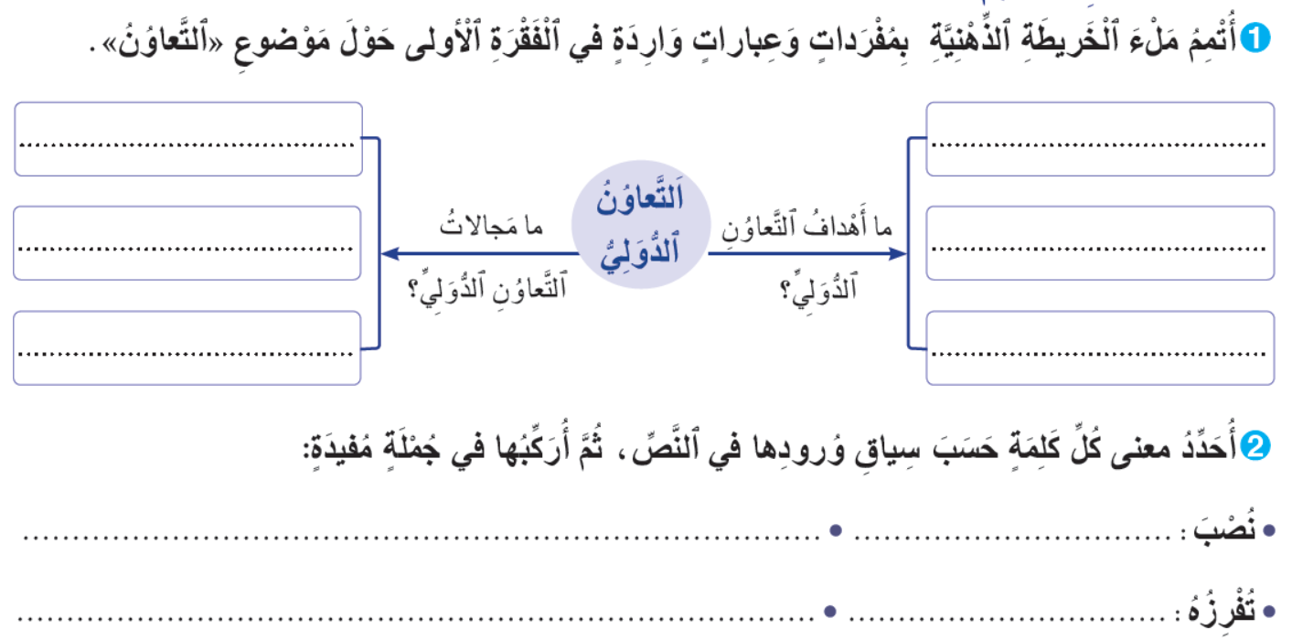
خذوا دفاتر البحث، وأجيبوا عن أسئلة استثمار المعجم الواردة في الشريحة التالية:
اختــتام الحــصة
قراءة ح2
قراءة ح1
افتتاح الحصة

Slide 39
نصحح جماعة.
اختــتام الحــصة
قراءة ح2
قراءة ح1
افتتاح الحصة

Slide 40
صححوا على دفاتركم.
اختــتام الحــصة
قراءة ح2
قراءة ح1
افتتاح الحصة
اَلصِّحَّةُ
تَنْسيقُ ٱلْجُهودِ بَيْنَ ٱلدُّوَلِ.
اَلتَّعْليمُ
تَعْزيزُ ٱلتَّنْمِيَةِ وَٱلاِسْتِقْرارِ.
اَلتَّغْذِيَةُ...
تَحْقيقُ ٱلسَّلامِ وَٱلْأَمْنِ.
وَضَعَ ٱلتِّلْميذُ ٱلنَّجاحَ نُصْبَ عَيْنَيْهِ، فَٱجْتَهَدَ في دِراسَتِهِ.
أَمامَ
يُفْرِزُ ٱلتَّقَدُّمُ ٱلتِّكْنولوجِيَُ تَحَدِّياتٍ جَديدَةً عَلى ٱلْمُجْتَمَعاتِ.
تُنْتِجُهُ - تُوَلِّدُهُ

Slide 41
قبل أن نواصل، سنلعب لعبة المرادفات. خذوا ألواحكم. الفائز من استطاع تحديد أكبر عدد من المرادفات.
اختــتام الحــصة
قراءة ح2
قراءة ح1
افتتاح الحصة
لُعْبَةُ ٱلْمُرادِفاتِ

Slide 42
اكتبوا على ألواحكم مرادف الكلمة التالية. بعد رفع الألواح يتم إقصاء أصحاب الإجابات الخاطئة.
اختــتام الحــصة
قراءة ح2
قراءة ح1
افتتاح الحصة
اَلسَّلامُ

Slide 43
اكتبوا على ألواحكم مرادف الكلمة التالية.
اختــتام الحــصة
قراءة ح2
قراءة ح1
افتتاح الحصة
تَرومُ
وَهِيَ تِلْكَ ٱلْمُؤَسَّساتُ وَٱلْهَيْئاتُ ٱلْعالَمِيَّةُ، اَلَّتي تَرومُ تَحْقيقَ ٱلْمَصالِحِ ٱلْمُشْتَرَكَةِ.

Slide 44
اكتبوا على ألواحكم مرادف الكلمة التالية.
اختــتام الحــصة
قراءة ح2
قراءة ح1
افتتاح الحصة
تَمْتينُ
وَتَرْمي مُنَظَّمَةُ "إيسيسْكو"، مِنْ خِلالِ أَنْشِطَتِها، إِلى تَمْتينِ ٱلْعَلاقاتِ بَيْنَ ٱلدُّوَلِ ٱلْأَعْضاءِ

Slide 45
اكتبوا على ألواحكم مرادف الكلمة التالية. بعد رفع الألواح يتم إقصاء أصحاب الإجابات الخاطئة.
اختــتام الحــصة
قراءة ح2
قراءة ح1
افتتاح الحصة
رائِدَةٌ
وَهِيَ مُؤَسَّسَةٌ رائِدَةٌ في مَجالِ حِمايَةِ ٱلْأَطْفالِ.

Slide 46
اكتبوا على ألواحكم مرادف الكلمة التالية.
اختــتام الحــصة
قراءة ح2
قراءة ح1
افتتاح الحصة
هَشاشَةٌ

Slide 47
قراءة
منظمات التعاون الدولي( ح2).
أستخرج وأستنتج معلومات من النص.

Slide 48
نواصل قراءة النص. من يقرأ محترما ضوابط القراءة بطلاقة؟
اختــتام الحــصة
قراءة ح2
قراءة ح1
افتتاح الحصة

Slide 49
ننتقل إلى التدرب على إستراتيجيات الفهم . من يذكرنا بالخطوات التي نتبعها لاستخراج معلومات من النص؟
اختــتام الحــصة
قراءة ح2
قراءة ح1
افتتاح الحصة
ما ٱلْخُطواتُ ٱلَّتي نَتَّبِعُها لِاسْتِخْراجِ مَعْلومَةٍ مِنَ نَصٍّ ٱنْطِلاقاً مِنْ سُؤالٍ؟

Slide 50
نصحح جماعة. من يقرأ؟
اختــتام الحــصة
قراءة ح2
قراءة ح1
افتتاح الحصة
أَقْرَأُ ٱلسُّؤالَ وَأُحَدِّدُ ٱلْكَلِماتِ ٱلْمَفاتيحَ ٱلَّتي تُساعِدُني عَلى فَهْمِهِ وَتَحْديدِ ٱلْمَطْلوبِ؛
أَعودُ إِلى ٱلنَّصِّ وَأَقومُ بِقِراءَةٍ مَسْحِيَّةٍ لِلْبَحْثِ عَنِ ٱلْمَعْلومَةِ ٱلْمَطْلوبَةِ اِنْطِلاقاً مِنَ ٱلْكَلِماتِ ٱلْمَفاتيحِ أَوْ ما يَدُلُّ عَلَيْها؛
أَصوغُ ٱلْإِجابَةَ في جُمْلَةٍ مُفيدَةٍ.

Slide 51
من يذكرنا بالخطوات التي نتبعها لاستنتاج معلومات غير واردة بشكل مباشر في النص؟
اختــتام الحــصة
قراءة ح2
قراءة ح1
افتتاح الحصة
ما ٱلْخُطواتُ ٱلَّتي نَتَّبِعُها لِاسْتِنْتاجِ مَعْلومَةٍ مِنَ نَصٍّ ٱنْطِلاقاً مِنْ سُؤالٍ؟

Slide 52
نصحح جماعة. من يقرأ؟
اختــتام الحــصة
قراءة ح2
قراءة ح1
افتتاح الحصة
أَقْرَأُ ٱلسُّؤالَ وَأُحَدِّدُ ٱلْكَلِماتِ ٱلْمَفاتيحَ ٱلَّتي تُساعِدُني عَلى فَهْمِهِ وَتَحْديدِ ٱلْمَطْلوبِ؛
أَعودُ إِلى ٱلنَّصِّ وَأَقومُ بِقِراءَةٍ مَسْحِيَّةٍ لِلْبَحْثِ عَنِ ٱلْكَلِماتِ وَٱلْعِباراتِ ٱلدّالَّةِ عَلى ٱلْمَعْلومَةِ ٱلْمَطْلوبَةِ؛
أَسْتَنْتِجُ ٱلْمَعْلومَةَ ٱلْمَطْلوبَةَ وَأَصوغُها في جُمْلَةٍ مُفيدَةٍ.

Slide 53
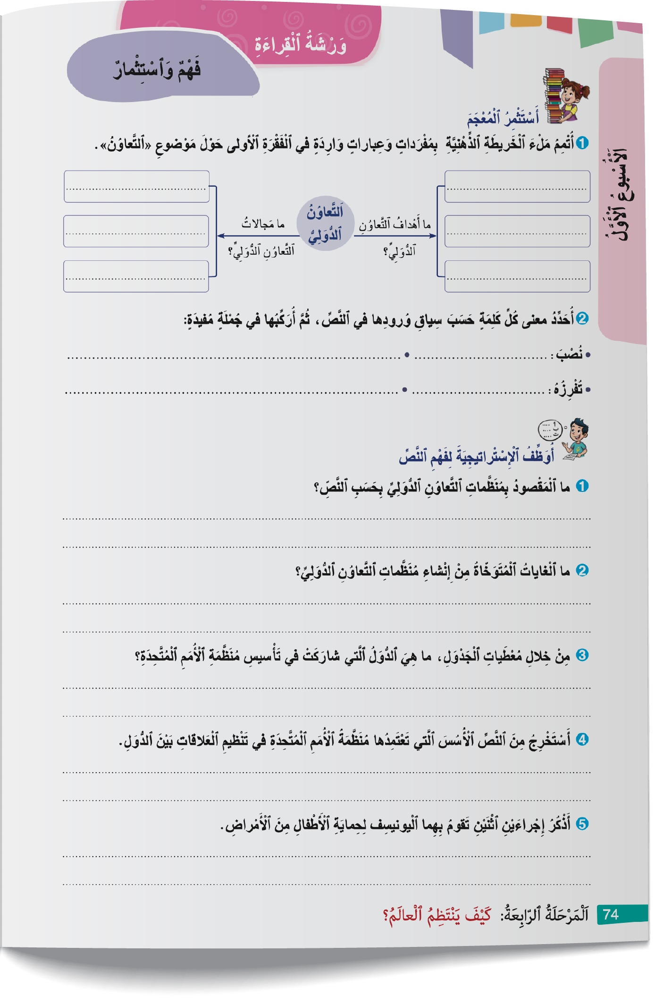
خذوا كراساتكم، الصفحة 74. أجيبوا على كراساتكم عن أسئلة "أوظف الاستراتيجية لفهم النص".
اختــتام الحــصة
قراءة ح2
قراءة ح1
افتتاح الحصة

Slide 54
نصحح. من يحدد الكلمات المفاتيح التي ساعدته على فهم السؤال الأول ثم يجيب عنه؟
(مناقشة الأجوبة ثم الانتقال إلى السؤال الموالي.)
اختــتام الحــصة
قراءة ح2
قراءة ح1
افتتاح الحصة

Slide 55
صححوا على كراستكم.
اختــتام الحــصة
قراءة ح2
قراءة ح1
افتتاح الحصة
مُنَظَّماتُ ٱلتَّعاوُنِ ٱلدُّوَلِيِّ هِيَ مُؤَسَّساتٌ وَهَيْئاتٌ عالَمِيَّةٌ، تَرومُ تَحْقيقَ ٱلْمَصالِحِ ٱلْمُشْتَرَكَةِ لِلدُّوَلِ ٱلْمُتَعاوِنَةِ، وَتَنْسيقَ ٱلْجُهودِ في كافَّةِ ٱلْمَجالاتِ.
تَتَمَثَّلُ ٱلْغاياتُ ٱلْمُتَوَخّاةُ مِنْ إِنْشاءِ مُنَظَّماتِ ٱلتَّعاوُنِ ٱلدُّوَلِيِّ في مُواجَهَةِ تَحَدِّياتِ ٱلْعالَمِ كَٱلْحُروبِ وَٱلْمَجاعَةِ وَٱلْأَوْبِئَةِ، وَضَمانِ ٱلصِّحَّةِ وَٱلتَّغْذِيَةِ وَٱلتَّعْليمِ، وَتَحْقيقِ ٱلسَّلامِ وَٱلْأَمْنِ وَٱلتَّنْمِيَةِ لِجَميعِ ٱلشُّعوبِ.
بِٱلرُّجوعِ إِلى مُعْطَياتِ ٱلْجَدْوَلِ، فَإِنَّ ٱلدُّوَلَ ٱلَّتي شارَكَتْ في تَأْسيسِ مُنَظَّمَةِ ٱلْأُمَمِ ٱلْمُتَّحِدَةِ بِتاريخِ 24 أكتوبرَ 1945م هِيَ: اَلصّينُ –مِصْرُ- فَرَنْسا-اَلْأَرْجُنْتين.
4. تَقومُ مُنَظَّمَةُ ٱلْيونيسيفْ بِإِجْراءَيْنِ أَساسِيَّيْنِ لِحِمايَةِ ٱلْأَطْفالِ مِنَ ٱلْأَمْراضِ، هُما:
تَزْويدُ ٱلدُّوَلِ ٱلْفَقيرَةِ بِٱللِّقاحاتِ،
ضَمانُ ٱلرِّعايَةِ ٱلصِّحِّيَّةِ وَٱلتَّغْذِيَةِ ٱلسَّليمَةِ لِلْأَطْفالِ في شَتّى بُلْدانِ ٱلْعالَمِ.

Slide 56
اختتام الحصة
اختتام الحصة
ماذا تعلمت اليوم؟
الواجب المنزلي

Slide 57
من يذكرنا بأهم المعلومات التي قدمها النص؟
اختــتام الحــصة
قراءة ح2
قراءة ح1
افتتاح الحصة
ما أَهَمُّ ٱلْمَعْلوماتِ ٱلَّتي قَدَّمَها ٱلنَّصُّ؟

Slide 58
اقرؤوا النص وأنجزوا نشاط « أستعد لفهم النص» ثم ركبوا المفردات في جمل مفيدة.
اختــتام الحــصة
قراءة ح2
قراءة ح1
افتتاح الحصة

Slide 59

إلى اللقاء في الحصة المقبلة.
اختــتام الحــصة
قراءة ح2
قراءة ح1
افتتاح الحصة

Slide 60

بناء على إنجازات المتعلمين خلال الممارسة المستقلة
ما تقديرك لنسبة التحكم في هدف الدرس؟
تسجل النسبة على صفحة اليوم من مذكرة الأستاذ.

